Slide 1
<소셜 차량 네트워크 서비스>
실시간 교통정보 데이터 수집
20162872 김가람
20162889 박도훈

Slide 2

연구의 목적
도로위의 사용자가 제보한 데이터와, 이동 데이터를 바탕으로 교통 상황을 예측하여, 사용자에게 정보를 제공하는 서비스
1차목표는 도로 주변에서 교통 흐름에 영향을 미치는 요소들을 수집하고 앱을 통해 제공

Slide 3

기상청 API – 특보현황조회
7일 이내의 특보현황(특보, 예비특보) 정보를 조회하여 발표시각(년월일시분), 발표번호(월별), 특보발효현황 시각, 특보발효현황 내용, 예비특보발효현황, 참고사항의 정보를 조회하는 기능
Input
서비스키, 페이지 번호, 결과 수, 자료형식 (JSON,XML)
Output
결과수, 발표 시각(년월일시분 202103150900), 발표번호, 특보발효현황 시각, 특보발효현황 내용, 예비특보 발효현황, 참고사항
Notes:
7일 이내의 특보현황 정보를 조회하는 기능

Slide 4
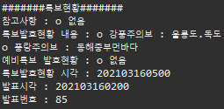
기상청 API – 특보현황조회
Notes:
기상정보
특보현황을 통해 기상특보 내용의 효력이 현재 있는지 여부

Slide 5
기상청 API – 특보코드조회
특보구역 코드를 기반으로 해당 구역에 내려진 특보를 조회하기 위해 발표시각(From), 발표시각(To), 특보구역코드, 특보종류의 조회 조건으로 지점번호, 발표시각(년월일시분), 발표번호(월별), 특보구역코드, 구역명, 특보종류, 특보강도, 특보발표코드, 발효시각, 발효해제시각, 전체특보해제시각, 취소구분의 정보를 조회하는 기능
Input
서비스키, 페이지 번호, 발표시각(to from), 특보 종류, 지점 코드
특보종류(강풍, 호우, 한파, 건조, 폭풍해일, 풍랑, 태풍, 대설, 황사, 폭염) => 숫자로 구분
Output
지점 번호, 발표시각, 발표번호, 특보구역코드, 구역명, 특보종류, 특보강도(주의보, 경보), 특보 발표코드(발표, 해제, 연장, 정정, 변경발표, 변경해제)
발표시 발효시각, 해제시 발효시각, 전체 특보 해제시각
Notes:
특보구역 코드를 기반으로 해당 구역에 내려진 특보를 조회하기 위해 발표시각, 특보구역코드, 특보종류의 조회 조건으로 특보코드 정보를 조회하는 기능

Slide 6
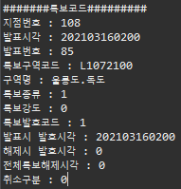
기상청 API – 특보코드조회
Notes:
발표시각, 특보구역코드, 특보종류 => 구역명과 기상특보의 효력 시간대 알림

Slide 7
기상청 API – 기상예비특보조회
기상예비특보 정보를 조회하기 위해 발표시각(From), 발표시각(To), 지점코드(stnId)의 조회 조건으로 지점코드, 발표시간(년월일시분), 발표번호, 입력시간(년월일시분초), 참조번호, 예비특보현황, 참고사항 정보를 조회하는 기능
Input
서비스키, 페이지 번호, 지점코드, 발표시각(from to)
Output
지점 코드, 발표시간, 발표번포, 예비특보현황, 참고사항

Slide 8
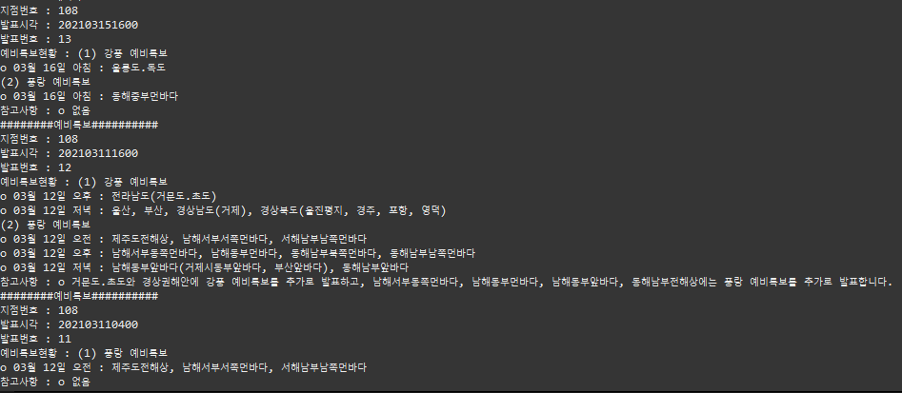
기상청 API – 기상예비특보조회

Slide 9
기상청 API – 기상예비특보목록조회
기상예비특보목록 정보를 조회하기 위해 발표시각(From), 발표시각(To), 지점코드(stnId)의 조회 조건으로 제목, 순번, 지점코드, 발표번호(월별), 발표시각(년월일시분) 정보를 조회하는 기능
Input
발표시각(from to), 지점코드
Output
제목, 지점코드, 발표번호, 발표시각

Slide 10
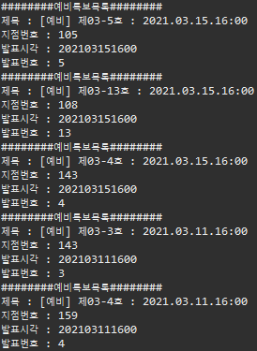
기상청 API – 기상예비특보목록조회
Notes:
상단바에 제목과 발표시각을 목록으로 정보를 제공하고 애플리케이션에서 게시글 형태로 정보를 제공하여 기상예비특보 조회에 활용

Slide 11
기상청 API – 기상속보조회
기상속보 정보를 조회하기 위해 발표시각(From), 발표시각(To), 지점코드(stnId)의 조회 조건으로 지점코드, 발표시간(년월일시분), 발표번호, 입력시간(년월일시분초), 참조번호, 내용 정보를 조회하는 기능
Input
발표시각(from to), 지점코드
Output
내용, 지점코드, 발표번호, 발표시각

Slide 12
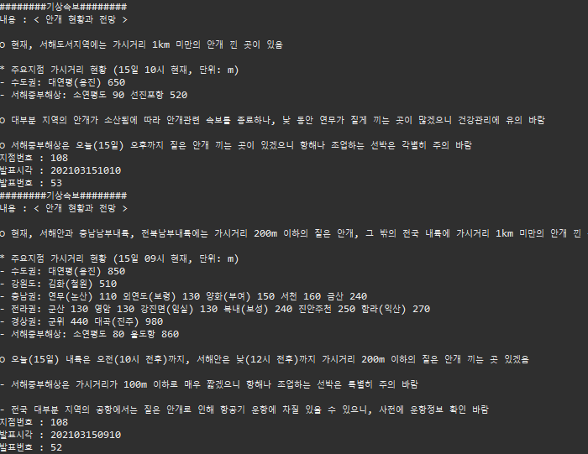
기상청 API – 기상속보조회

Slide 13
기상청 API – 기상속보목록조회
기상속보목록 정보를 조회하기 위해 발표시각(From), 발표시각(To), 지점코드(stnId)의 조회 조건으로 제목, 순번, 지점코드, 발표번호(월별), 발표시각(년월일시분) 정보를 조회하는 기능
Input
발표시각(from to), 지점코드
Output
제목, 지점코드, 발표번호, 발표시각

Slide 14
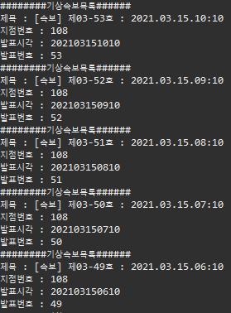
기상청 API – 기상속보목록조회
Notes:
상단바에 제목과 발표시각을 목록으로 정보를 제공하고 애플리케이션에서 게시글 형태로 정보를 제공하여 기상속보목록 조회에 활용

Slide 15
기상청 API – 기상정보문조회
기상정보 정보를 조회하기 위해 발표시각(From), 발표시각(To), 지점코드(stnId)의 조회 조건으로 지점코드, 발표시각(년월일시분), 발표번호(월별), 기상정보 내용의 정보를 조회하기 위한 기능
Input
발표시각(from to), 지점코드
Output
기상정보, 지점코드, 발표번호, 발표시각

Slide 16
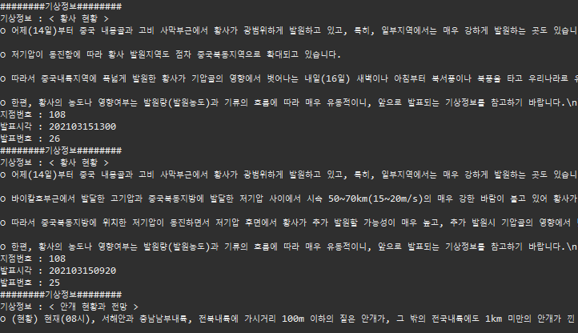
기상청 API – 기상정보문조회
Notes:
사용자 기상정보 내용 발표시각을 제공한다.

Slide 17
기상청 API – 기상정보목록조회
기상정보목록 정보를 조회하기 위해 발표시각(From), 발표시각(To), 지점코드(stnId)의 조회 조건으로 제목, 순번, 지점코드, 발표번호(월별), 발표시각(년월일시분)의 정보를 조회하는 기능
Input
발표시각(from to), 지점코드
Output
제목, 지점코드, 발표번호, 발표시각

Slide 18
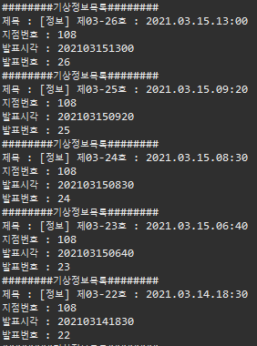
기상청 API – 기상정보목록조회
Notes:
상단바에 제목과 발표시각을 목록으로 정보를 제공하고 애플리케이션에서 게시글 형태로 정보를 제공하여 기상정보목록 조회에 활용

Slide 19
기상청 API – 기상특보통보문조회
기상특보 정보를 조회하기 위해 발표시각(FROM), 발표시각(TO), 지점코드(stnId)의 조회조건으로 지점코드, 발표시각, 발표번호, 특보발표코드, 제목, 해당구역, 발효시각,내용, 특보발효현황시각, 특보발효현황내용, 참고사항의 정보를 조회하는 기능
Input
발표시각(from to), 지점코드
Output
제목, 지점코드, 발표번호, 발표시각, 내용, 특보발효현황시각, 특보발효현황내용, 예비특보, 참고사항

Slide 20
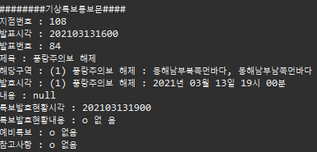
기상청 API – 기상특보통보문조회

Slide 21
기상청 API – 기상특보목록조회
기상특보목록 정보를 조회하기 위해 발표시각(From), 발표시각(To), 지점코드(stnId)의 조회 조건으로 제목, 순번, 지점코드, 발표번호(월별), 발표시각(년월일시분)의 정보를 조회하는 기능
Input
발표시각(from to), 지점코드
Output
제목, 지점코드, 발표번호, 발표시각

Slide 22
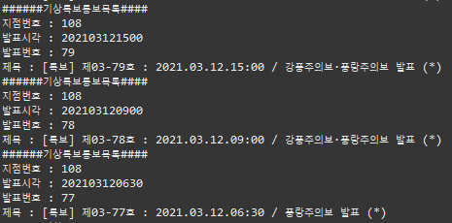
기상청 API – 기상특보목록조회
Notes:
상단바에 제목과 발표시각을 목록으로 정보를 제공하고 애플리케이션에서 게시글 형태로 정보를 제공하여 기상특보목록 조회에 활용

Slide 23
기상청 API – 지진해일통보문조회
발표시각을 이용하여 발표관서, 발표종류, 발표시각, 참조번호, 발효시각, 해당지역, 내용, 진앙시, 진앙:위도, 진앙:경도, 진앙:위치, 규모, 당부사항의 정보를 조회하는 기능
Input
발표시각(from to), 지점코드
Output
발표관서, 발표종류, 발표시각, 발효시각, 해당지역, 내용, 진앙시(년월일시분), 진앙:위도, 진앙:경도, 진앙:위치, 규모, 당부사항
Notes:
기상정보 현재 자연재해가 없음 == 조회 불가능.
지진해일통보문의 정보를 조회하는 기능

Slide 24
기상청 API – 지진해일통보문목록조회
발표시각을 이용하여 발표, 발표종류코드의 정보를 조회하는 기능
Input
발표시각(from to)
Output
발표, 발표종류코드(발표코드+발표시간; ex. 200811251313)
Notes:
기상정보 현재 자연재해가 없음 == 조회 불가능.

Slide 25
기상청 API – 지진통보문조회
발표시각을 이용하여 지점코드, 통보종류, 발표시각, 발표 일련번호, 진앙시, 진앙시, 위도, 경도, 진앙 위치, 규모, 진도, 참고사항, 수정사항의 정보를 조회하는 기능
Input
발표시각(from to)
Output
지점코드, 통보종류, 지도 이미지, 발표시각, 발표 일련번호, 참조번호, 진앙시, 위도, 경도, 진앙위치, 규모진도, 깊이, 참고사항, 수정사항
Notes:
기상정보 현재 자연재해가 없음 == 조회 불가능.
위도, 경도를 이용해 지도에 위치 -> 지진통보문 정보 제공

Slide 26
기상청 API – 지진통보문목록조회
발표시각을 이용하여 발표, 발표종류코드의 정보를 조회하는 기능
Input
발표시각(from to)
Output
발표종류코드(발표코드+발표시간; ex. 200811251313)
Notes:
기상정보 현재 자연재해가 없음 == 조회 불가능.

Slide 27
기상청 API – 태풍정보조회 (현재 날짜부터 3일이내)
통보문 발표 시각, 태풍번호를 이용하여 태풍분석 시각, 위도, 경도, 70% 확률반경, 최대풍속(m/s), 중심기압(hPa), 태풍예상 문구(한글), 15m/s 반경(강풍반경), 진행방향, 진행속도(km/h), 15m/s 예외방향, 15m/s 예외반경, 통보문 발표 시각, 태풍번호 정보를 조회하는 기능
Input
발표시각
Output
태풍 경로 이미지, 통보문 발표시각, 태풍번호, 통보문 발표 호수, 태풍시각, 위도, 경도, 태풍예상문구(한글)진행방향, 진행속도, 중심기압, 최대풍속, 25m/s 반경(폭풍반경), 15m/s 반경(강풍반경), 15m/s 예외방향15m/s 예외반경, 태풍이름(한글), 태풍이름(영어), 참고사항, 비고
Notes:
기상정보 현재 자연재해가 없음 == 조회 불가능.

Slide 28
기상청 API – 태풍정보목록조회
발표시각을 이용하여 통보문발표시각, 태풍번호, 통보문발표호수, 제목 정보를 조회하는 기능
Input
발표시각(조회시작시각)
Output
통보문발표시각, 태풍번호, 통보문발표호수, 제목
Notes:
기상정보 현재 자연재해가 없음 == 조회 불가능.

Slide 29
기상청 API – 태풍예상정보조회
통보문 발표 시각을 이용하여 태풍 경로 이미지, 태풍번호, 통보문 발표 호수, 태풍시각, 위도, 경도, 태풍예상 문구(한글), 진행방향, 진행속도(km/h), 중심기압(hPa),최대풍속(m/s) 등 정보를 조회하는 기능
Input
발표시각, 태풍번호
Output
태풍분석시 시각, 위도, 경도, 70% 확률반경, 최대풍속(m/s), 중심기압, 태풍예상문구, 15m/s 반경 진행방향, 진행속도, 15m/s 예외방향 15m/s 예외반경 통보문 발표시각 태풍번호
Notes:
기상정보 현재 자연재해가 없음 == 조회 불가능.

Slide 30

도로교통공단 API – 지자체별 대상사고통계
지자체별 교통사고 통계정보를 년도, 시도/시군구, 대상사고별로 구분하여 사고건수, 사고건수구성비, 사망자수, 사망자수구성비, 치사율, 부상자수, 부상자수 구성비 등의 항목을 제공하는 기능
Input
인증키, 연도코드, 시도코드, 시군구코드, 데이터유형(xml/json), 검색건수, 페이지 번호
Output
기준년도, 사고분류명, 시도시군구명, 사고건수, 사고건수 구성비, 사망자수, 사망자수 구성비, 치사율, 부상자수, 부상자수 구성비, 총사고건수, 총사망자수, 총부상자수
Notes:
다음 페이지, 도로교통공단 자료
다음페이지(31) -> 출력값 : 없음 = 옵션

Slide 31
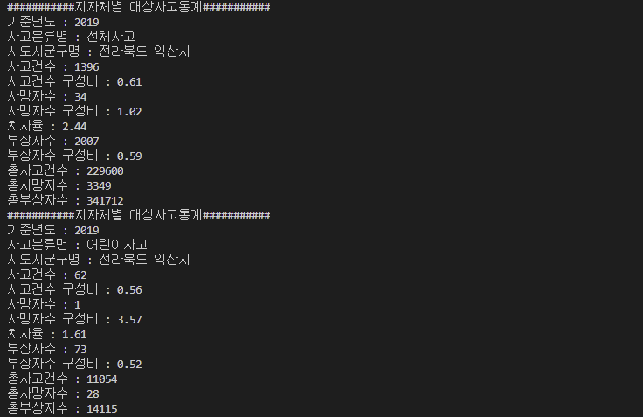
도로교통공단 API – 지자체별 대상사고통계
Notes:
사고분류에 따라 총사고, 사망, 부상자 통계 조회
시도시군구명에 따라 해당 지역의 사고건수, 사상자수 조회

Slide 32
도로교통공단 API – 자전거 사고다발지역
반경 200m에서 자전거사고가 4건이상 또는 사망사고 3건이상 지점으로 , 경찰청 최종 선정 결과(안전을 위해 시설개선이 필요한 지역 자체선정등)를 통해 선정된 다발지역정보를 제공하는 기능
Input
인증키, 연도코드, 시도코드, 시군구코드, 데이터유형(xml/json), 검색건수, 페이지 번호
Output
다발지역FID, 다발지역ID, 법정동코드, 지점코드, 시도시군구명, 지점명, 사고건수, 사상자수, 사망자수, 중상자수, 경상자수, 부상신고자수, 다발지역폴리곤(EPSG 4326), 경도(EPSG 4326), 위도(EPSG 4326)

Slide 33
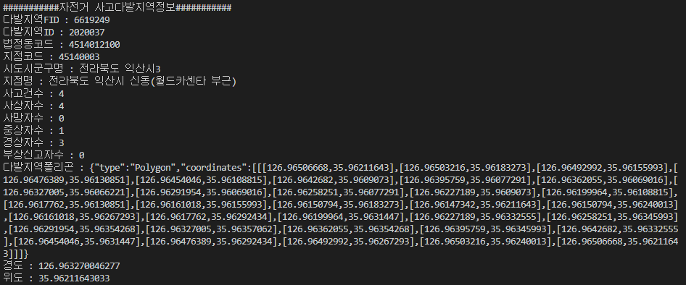
도로교통공단 API – 자전거 사고다발지역
Notes:
경도와 위도를 이용해 지도에 위치를 표시하여, 자전거 사고다발지역의 지점명, 사고건수, 사상자수에 대한 정보를 제공

Slide 34
도로교통공단 API – 보행고령자 사고다발지역
반경 200m 이내 65세 이상 보행자 사고가 3건이상 또는 사망사고 2건이상 지점으로 , 경찰청 최종 선정 결과(안전을 위해 시설개선이 필요한 지역 자체선정 등)를 통해 선정된 다발지역정보를 제공하는 기능
Input
인증키, 연도코드, 시도코드, 시군구코드, 데이터유형(xml/json), 검색건수, 페이지 번호
Output
다발지역FID, 다발지역ID, 법정동코드, 지점코드, 시도시군구명, 지점명, 사고건수, 사상자수, 사망자수, 중상자수, 경상자수, 부상신고자수, 다발지역폴리곤, 경도(EPSG 4326), 위도(EPSG 4326)

Slide 35
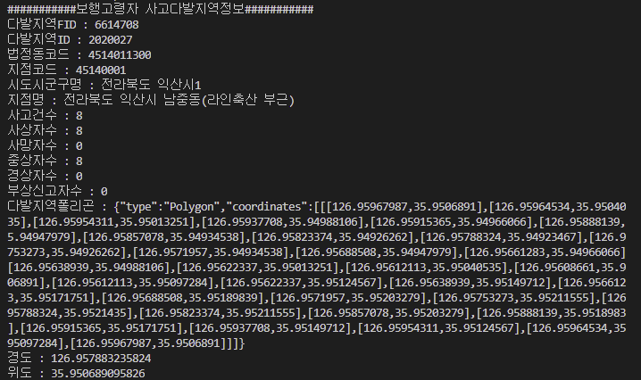
도로교통공단 API – 보행고령자 사고다발지역
Notes:
경도와 위도를 이용해 지도에 위치를 표시하여, 보행고령자 사고다발지역의 지점명, 사고건수, 사상자수에 대한 정보를 제공

Slide 36
도로교통공단 API – 보행어린이 사고다발지역
반경 200m에서 12세 이하 보행어린이사고가 3건이상 또는 사망사고 2건이상 지점으로 , 경찰청 최종 선정 결과(안전을 위해 시설개선이 필요한 지역 자체선정등)를 통해 선정된 다발지역정보를 제공하는 기능
Input
인증키, 연도코드, 시도코드, 시군구코드, 데이터유형(xml/json), 검색건수, 페이지 번호
Output
다발지역FID, 다발지역ID, 법정동코드, 지점코드, 시도시군구명, 지점명, 사고건수, 사상자수, 사망자수, 중상자수, 경상자수, 부상신고자수, 다발지역폴리곤(EPSG 4326), 경도(EPSG 4326), 위도(EPSG 4326)

Slide 37
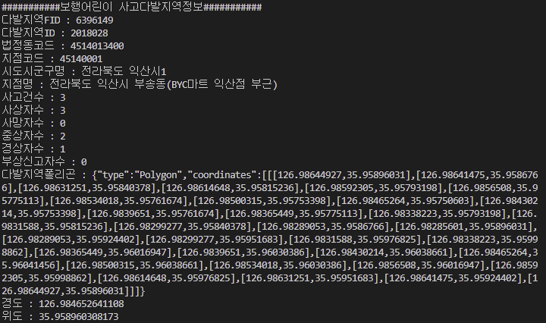
도로교통공단 API – 보행어린이 사고다발지역
Notes:
경도와 위도를 이용해 지도에 위치를 표시하여, 보행어린이 사고다발지역의 지점명, 사고건수, 사상자수에 대한 정보를 제공
2017년 자료

Slide 38
도로교통공단 API – 스쿨존내어린이 사고다발지역
어린이 보호구역내 반경 300m에서 12세 이하 어린이 교통사고가 2건이상 또는 사망사고 1건이상 지점으로, 경찰청 최종 선정 결과(안전을 위해 시설개선이 필요한 지역 자체선정등)를 통해 선정된 다발지역정보를 제공하는 기능
Input
인증키, 연도코드, 시도코드, 시군구코드, 데이터유형(xml/json), 검색건수, 페이지 번호
Output
다발지역FID, 다발지역ID, 법정동코드, 지점코드, 시도시군구명, 지점명, 사고건수, 사상자수, 사망자수, 중상자수, 경상자수, 부상신고자수, 다발지역폴리곤(EPSG 4326), 경도(EPSG 4326), 위도(EPSG 4326)

Slide 39
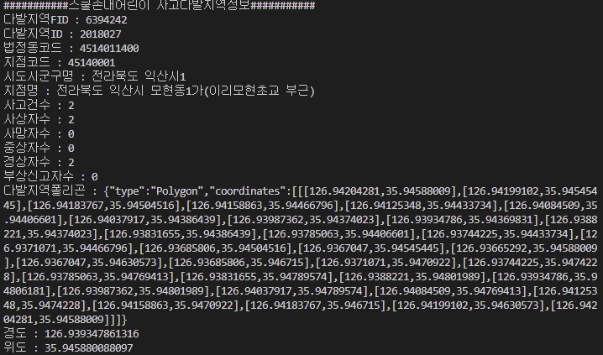
도로교통공단 API – 스쿨존내어린이 사고다발지역
Notes:
경도와 위도를 이용해 지도에 위치를 표시하여, 스쿨존내어린이 사고다발지역의 지점명, 사고건수, 사상자수에 대한 정보를 제공
2017년 자료

Slide 40
도로교통공단 API – 보행자무단횡단 사고다발지역
반경 300m 이내에서 보행자 무단횡단 사고가 4건이상(사망사고 포함시 3건이상) 지점으로, 경찰청 최종 선정 결과(안전을 위해 시설 개선이 필요한 지역 자체선정등)를 통해 선정된 다발지역정보를 제공하는 기능
Input
인증키, 연도코드, 시도코드, 시군구코드, 데이터유형(xml/json), 검색건수, 페이지 번호
Output
다발지역FID, 다발지역ID, 법정동코드, 지점코드, 관할경찰서명, 지점명, 사고건수, 사상자수, 사망자수, 중상자수, 경상자수, 부상신고자수, 다발지역폴리곤(EPSG 4326), 경도(EPSG 4326), 위도(EPSG 4326)

Slide 41
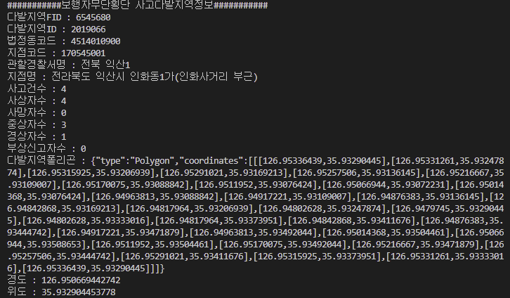
도로교통공단 API – 보행자무단횡단 사고다발지역
Notes:
경도와 위도를 이용해 지도에 위치를 표시하여, 보행자무단횡단 사고다발지역의 지점명, 사고건수, 사상자수에 대한 정보를 제공
2018년 자료

Slide 42
도로교통공단 API – 지자체별 사고다발지역
반경 150m 이내에서 지자체별로 교통사고 사고건수가 3건 이상인 상위 3곳을 선정한 지점에 대한 다발지역정보를 제공하는 기능
Input
인증키, 연도코드, 시도코드, 시군구코드, 데이터유형(xml/json), 검색건수, 페이지 번호
Output
다발지역FID, 다발지역ID, 법정동코드, 지점코드, 시도시군구명, 지점명, 사고건수, 사상자수, 사망자수, 중상자수, 경상자수, 부상신고자수, 다발지역폴리곤(EPSG 4326), 경도(EPSG 4326), 위도(EPSG 4326)

Slide 43
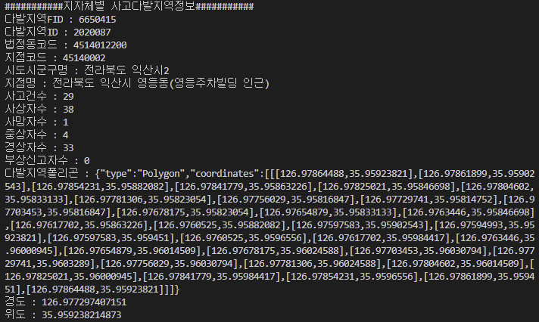
도로교통공단 API – 지자체별 사고다발지역
Notes:
경도와 위도를 이용해 지도에 위치를 표시하여, 지자체별 사고다발지역의 지점명, 사고건수, 사상자수에 대한 정보를 제공

Slide 44
도로교통공단 API – 법규위반별 사고다발지역
반경 100m 이내에서 가해자 법규위반 항목이 신호위반인 사고가 6건이상인 지점이며, 또한 중앙선침범 다발지역은 반경 300m 이내에서 가해자 법규위반 항목이 중앙선침범인 사고가 3건이상 또는 사망사고 2건이상인 지점에 대한 다발지역정보를 제공하는 기능
Input
인증키, 연도코드, 시도코드, 시군구코드, 데이터유형(xml/json), 검색건수, 페이지 번호
Output
다발지역FID, 다발지역ID, 법정동코드, 지점코드, 시도시군구명, 지점명, 사고건수, 사상자수, 사망자수, 중상자수, 경상자수, 부상신고자수, 다발지역폴리곤(EPSG 4326), 경도(EPSG 4326), 위도(EPSG 4326)

Slide 45
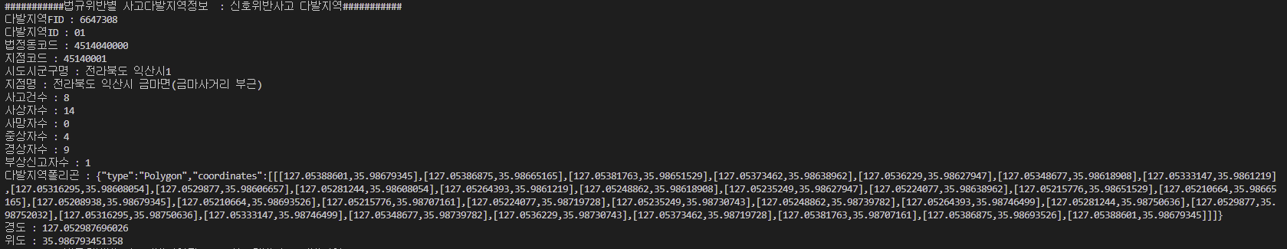
도로교통공단 API – 법규위반별 사고다발지역
<신호위반사고 다발지역>
Notes:
경도와 위도를 이용해 지도에 위치를 표시하여, 신호위반사고 다발지역의 지점명, 사고건수, 사상자수에 대한 정보를 제공

Slide 46
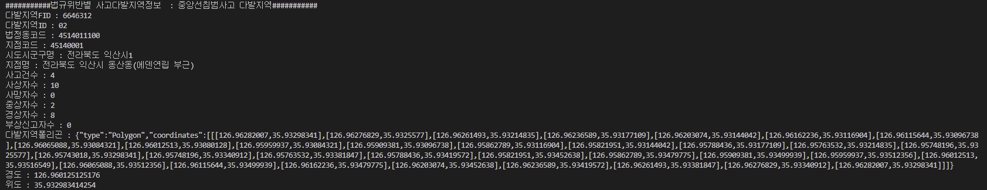
도로교통공단 API – 법규위반별 사고다발지역
<중앙선침범사고 다발지역>
Notes:
경도와 위도를 이용해 지도에 위치를 표시하여, 중앙선침범사고 다발지역의 지점명, 사고건수, 사상자수에 대한 정보를 제공

Slide 47
도로교통공단 API – 결빙 사고다발지역
반경 200m에서 결빙사고가 3건이상 일어난 지점으로, 경찰청 최종 선정 결과(안전을 위해 시설개선이 필요한 지역 자체선정등)를 통해 선정된 다발지역정보를 제공하는 기능
Input
인증키, 연도코드, 시도코드, 시군구코드, 데이터유형(xml/json), 검색건수, 페이지 번호
Output
다발지역FID, 다발지역ID, 법정동코드, 지점코드, 시도시군구명, 지점명, 사고건수, 사상자수, 사망자수, 중상자수, 경상자수, 부상신고자수, 다발지역폴리곤(EPSG 4326), 경도(EPSG 4326), 위도(EPSG 4326)

Slide 48
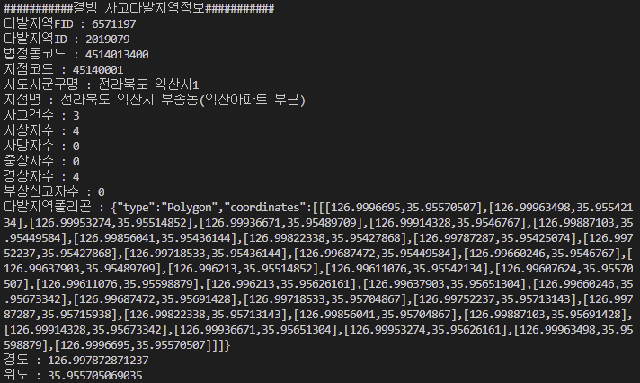
도로교통공단 API – 결빙 사고다발지역
Notes:
경도와 위도를 이용해 지도에 위치를 표시하여, 결빙 사고다발지역의 지점명, 사고건수, 사상자수에 대한 정보를 제공

Slide 49
도로교통공단 API – 링크기반 사고위험지역
지자체별로 년간 교통사고 규모를 고려한 사고위험지역(지자체별 사고건수, 반경을 상이하게 적용) 정보를 제공하여 안전운전을 유도할 수 있도록 교통안전정보를 제공하는 기능
Input
인증키, 연도코드, 시도코드, 시군구코드, 데이터유형(xml/json), 검색건수, 페이지 번호
Output
사고위험지역명, 총사고건수, 총사망자수, 총중상자수, 총경상자수, 총부상신고자수, 사고분석유형명(기타, 안전거리 미확보, U턴중), 중심점UTMK X좌표(EPSG 5179), 중심점UTMK Y좌표(EPSG 5179),
사고위험지역 폴리곤(EPSG 5179)

Slide 50
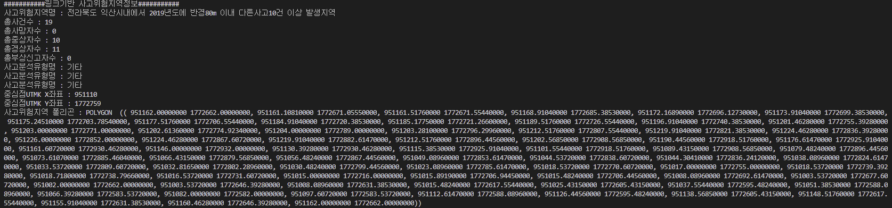
도로교통공단 API – 링크기반 사고위험지역
Notes:
X, Y값(UTMK)을 이용하여 지도에 위치를 표시하여, 사고다발지역에 대한 지역명, 사상자수, 사고분석유형에 대한 정보를 사용자에게 제공

Slide 51
도로교통공단 API – 사망교통사고
교통사고 일시 부터 30일이내 사망한경우를 사망교통사고라 정의하고 사고정보를 제공하는 기능
Input
인증키, 연도코드, 시도코드, 시군구코드, 데이터유형(xml/json), 검색건수, 페이지 번호
Output
사고년도, 월일시(간), 주야구분코드(주간, 야간), 요일코드(일요일~토요일), 사망자수, 부상자수, 중상자수, 경상자수, 부상신고자수, 위치 시도코드, 위치 시군구코드, 사고유형 대분류코드(차대사람, 차대차, 차량단독, 철길건널목), 사고유형 중분류코드, 사고유형 코드, 가해자 법규위반코드, 도로형태 대분류코드(단일로, 교차로, 주차장, 철길건널목, 기타), 도로형태 코드, 가해당사자 차종별 대분류코드, 피해당사자 차종별 대분류코드, 위치 x좌표(EPSG 5179), 위치 y좌표 (EPSG 5179), 경도좌표(EPSG4326 좌표계), 위도좌표(EPSG4326 좌표계)

Slide 52
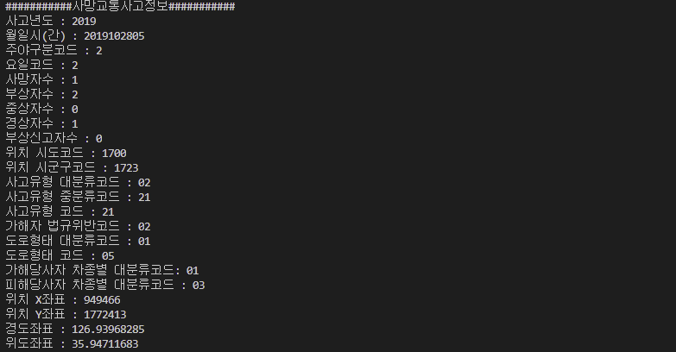
도로교통공단 API – 사망교통사고
Notes:
X,Y값과 경도와 위도를 이용해 지도에 위치를 표시하여, 사망교통사고의 주야간, 발생요일, 사상자수에 대한 정보를 제공

Slide 53
참고 – 교통사고 통계자료
한국교통안전공단 – 지자체별 교통사고 통계
한국교통안전공단 – 사고유형별 교통사고 통계
한국교통안전공단 – 기상상태별 교통사고 통계
한국교통안전공단 – 도로형태별 교통사고 통계
한국교통안전공단 – 사고유형별 교통사고 통계
도로교통공단 – 요일별 시간대별 교통사고 통계
도로교통공단 – 도로종류별 월별 교통사고 통계
도로교통공단 – 도로종류별 요일별 교통사고 통계
도로교통공단 – 도로종류별 시간대별 교통사고 통계
도로교통공단 – 도로형태별 월별 교통사고 통계
도로교통공단 – 도로형태별 시간대별 교통사고 통계
도로교통공단 – 사고유형별 도로종류별 교통사고 통계
도로교통공단 – 사고유형별 월별 교통사고 통계
도로교통공단 – 사고유형별 시간대별 교통사고 통계
Notes:
참고(필요시) 자료, 뒷 페이지

Slide 54
추후 일정
~3/31
교통정보 관련 앱 및 개발환경 조사
~4/10
진행사항 자료 보충 조사 및 추가

Slide 55
참고 – 교통사고 통계자료
한국교통안전공단 – 지자체별 교통사고 통계
한국교통안전공단 – 사고유형별 교통사고 통계
한국교통안전공단 – 기상상태별 교통사고 통계
한국교통안전공단 – 도로형태별 교통사고 통계
한국교통안전공단 – 사고유형별 교통사고 통계
도로교통공단 – 요일별 시간대별 교통사고 통계
도로교통공단 – 도로종류별 월별 교통사고 통계
도로교통공단 – 도로종류별 요일별 교통사고 통계
도로교통공단 – 도로종류별 시간대별 교통사고 통계
도로교통공단 – 도로형태별 월별 교통사고 통계
도로교통공단 – 도로형태별 시간대별 교통사고 통계
도로교통공단 – 사고유형별 도로종류별 교통사고 통계
도로교통공단 – 사고유형별 월별 교통사고 통계
도로교통공단 – 사고유형별 시간대별 교통사고 통계
Notes:
참고(필요시) 자료, 뒷 페이지

Slide 56

한국교통안전공단 - 용어정의
대형사고
1건의 교통사고로 사망자수 3명 이상 또는 부상자수 20명 이상인 사고
중대사고
운수종사자에 의한 1건의 교통사고로, 여객윤송업은 사망자 2명 이상, 사망자 1명과 중상자 3명이상, 중상자 6명 이상인 경우, 화물운송업은 1명 이상의 사망자 또는 중상자가 발생한 사고
치사율
사고 100건당 사망자수를 의미

Slide 57
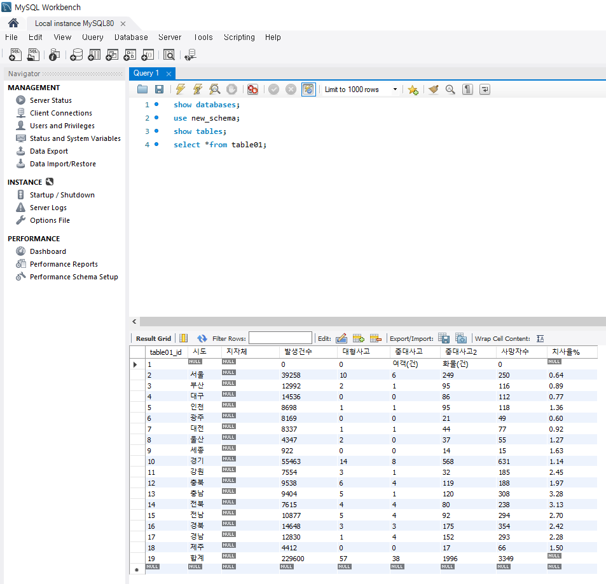
한국교통안전공단 – 지자체별 교통사고 통계
시도별로 교통사고의 발생 건수나 사고 종류 및 사상자, 치사율에 대한 통계정보
교통사고 다발지점 및 누적구간에 대해, 교통시설 결함 또는 교통안전시설의 미비 등으로 인한 사고발생 여부
등 원인 규명에 사용 가능.
사용자에게 유용한 정보로써 교통사고 감소와 안전한 도로 환경 조성에 활용 가능.

Slide 58
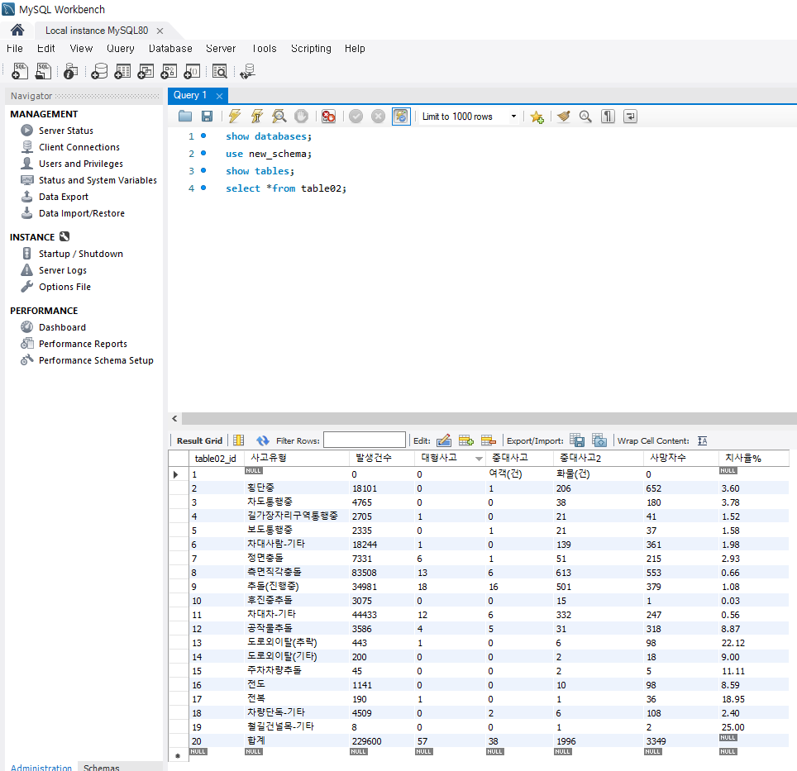
한국교통안전공단 – 사고유형별 교통사고 통계
사고유형별로 교통사고의 발생 건수나 사고 종류 및 사상자, 치사율에 대한 통계정보
교통사고 다발지점 및 누적구간에 대해, 교통시설 결함 또는 교통안전시설의 미비 등으로 인한 사고발생 여부
등 원인 규명에 사용 가능.
사용자에게 유용한 정보로써 교통사고 감소와 안전한 도로 환경 조성에 활용 가능.

Slide 59
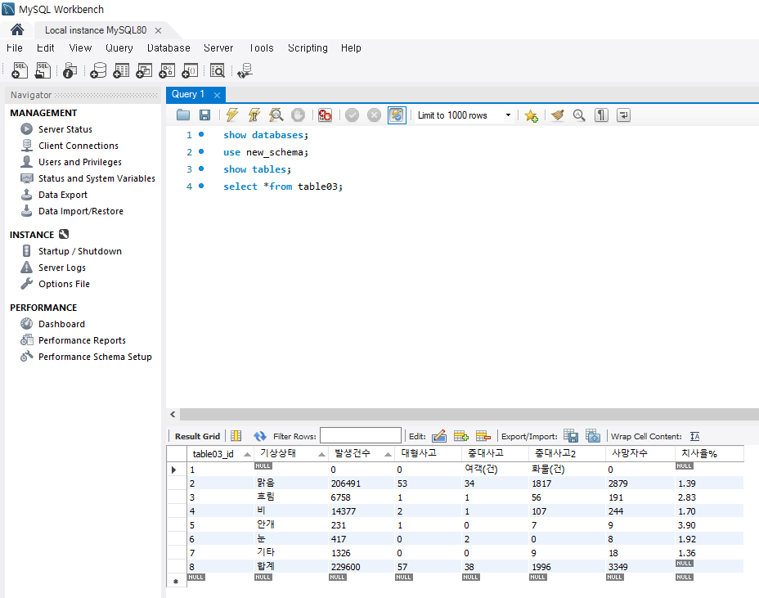
한국교통안전공단 – 기상상태별 교통사고 통계
기상상태별로 교통사고의 발생 건수나 사고 종류 및 사상자, 치사율에 대한 통계정보
교통사고 다발지점 및 누적구간에 대해, 교통시설 결함 또는 교통안전시설의 미비 등으로 인한 사고발생 여부
등 원인 규명에 사용 가능.
사용자에게 유용한 정보로써 교통사고 감소와 안전한 도로 환경 조성에 활용 가능.

Slide 60
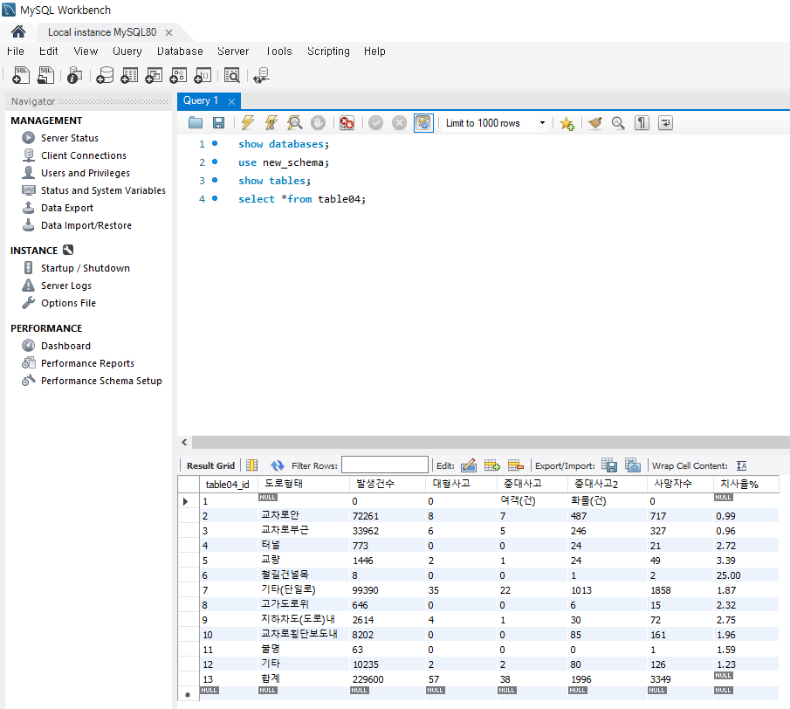
한국교통안전공단 – 도로형태별 교통사고 통계
도로형태별로 교통사고의 발생 건수나 사고 종류 및 사상자, 치사율에 대한 통계정보
교통사고 다발지점 및 누적구간에 대해, 교통시설 결함 또는 교통안전시설의 미비 등으로 인한 사고발생 여부
등 원인 규명에 사용 가능.
사용자에게 유용한 정보로써 교통사고 감소와 안전한 도로 환경 조성에 활용 가능.

Slide 61
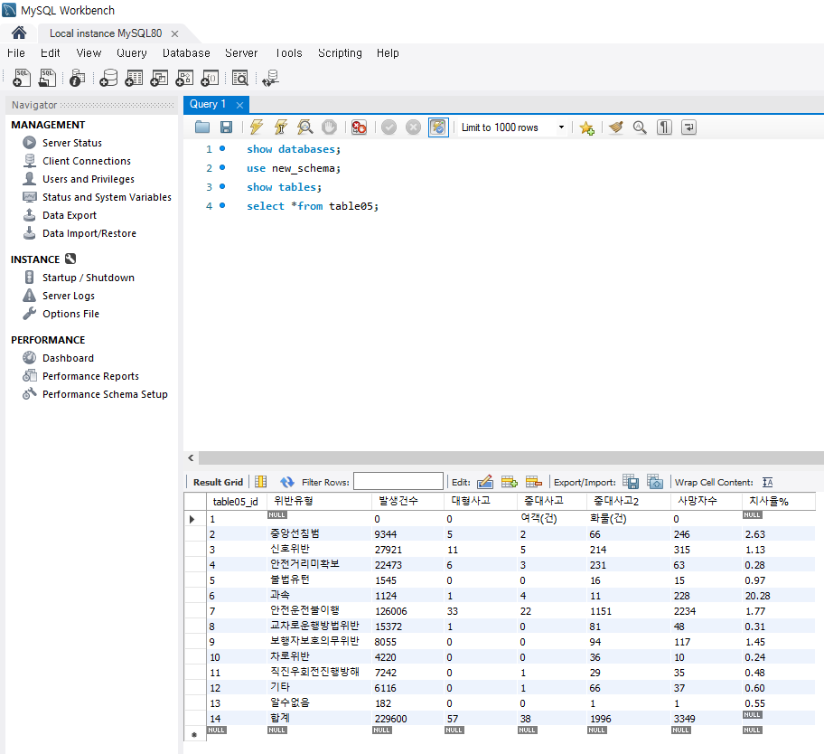
한국교통안전공단 – 위반유형별 교통사고 통계
위반유형별로 교통사고의 발생 건수나 사고 종류 및 사상자, 치사율에 대한 통계정보
교통사고 다발지점 및 누적구간에 대해, 교통시설 결함 또는 교통안전시설의 미비 등으로 인한 사고발생 여부
등 원인 규명에 사용 가능.
사용자에게 유용한 정보로써 교통사고 감소와 안전한 도로 환경 조성에 활용 가능.

Slide 62
도로교통공단 – 용어정의
미분류 통계
미분류는 해당 변수항목의 데이터 값이 없거나(Null), 표준 코드값이 아닌 경우
기타
단위의 끝자리는 반올림 된 경우가 있으므로 전체 값들의 합이 총계와 불일치 할 수 있음

Slide 63
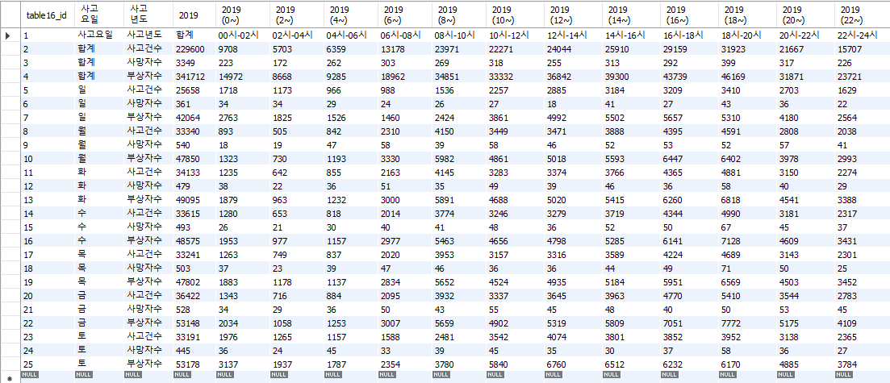
도로교통공단 – 요일별 시간대별 교통사고 통계

Slide 64
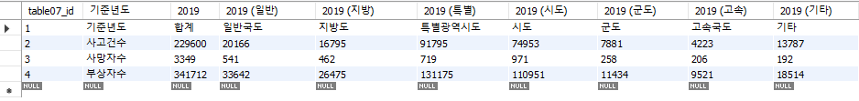
도로교통공단 – 도로종류별 교통사고 통계

Slide 65
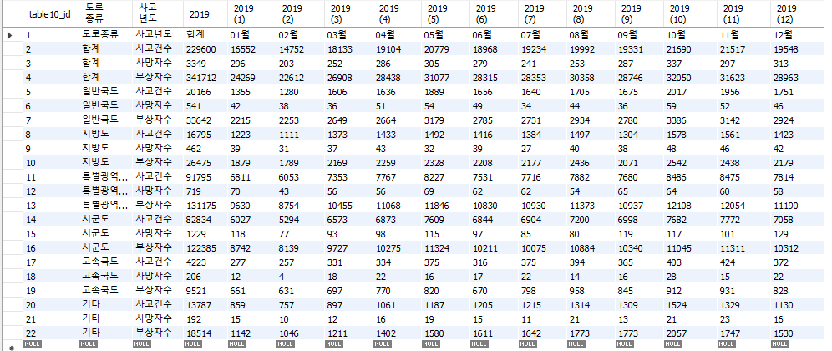
도로교통공단 – 도로종류별 월별 교통사고 통계

Slide 66
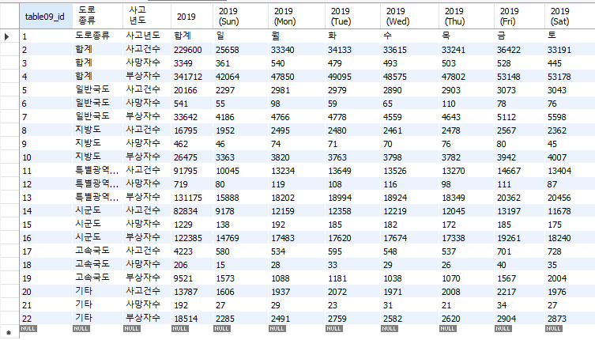
도로교통공단 – 도로종류별 요일별 교통사고 통계

Slide 67
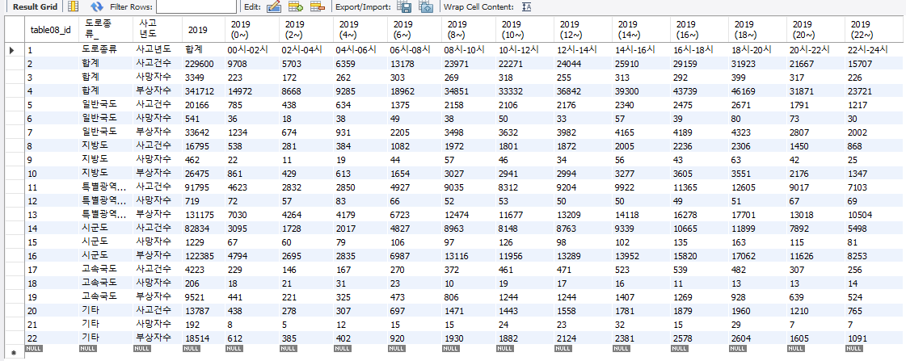
도로교통공단 – 도로종류별 시간대별 교통사고 통계

Slide 68
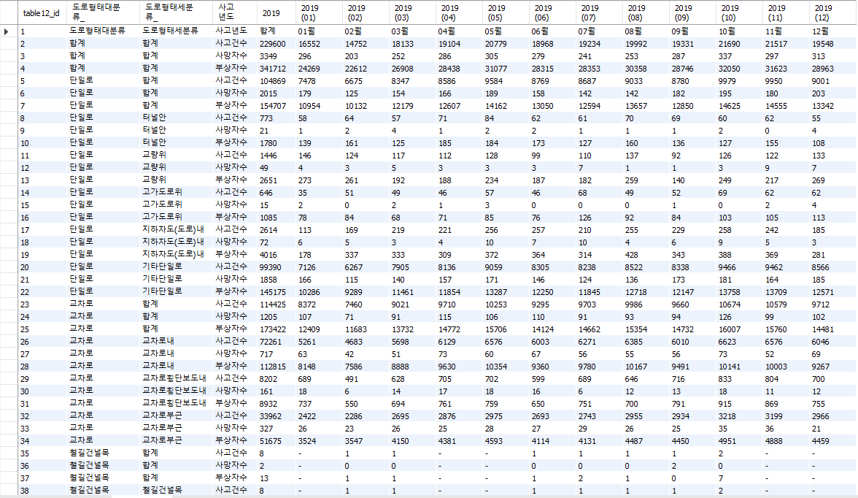
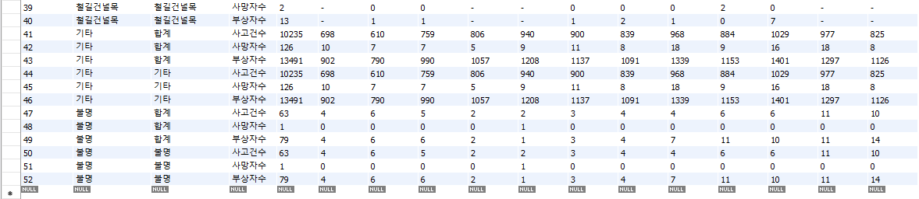
도로교통공단 – 도로형태별 월별 교통사고 통계

Slide 69
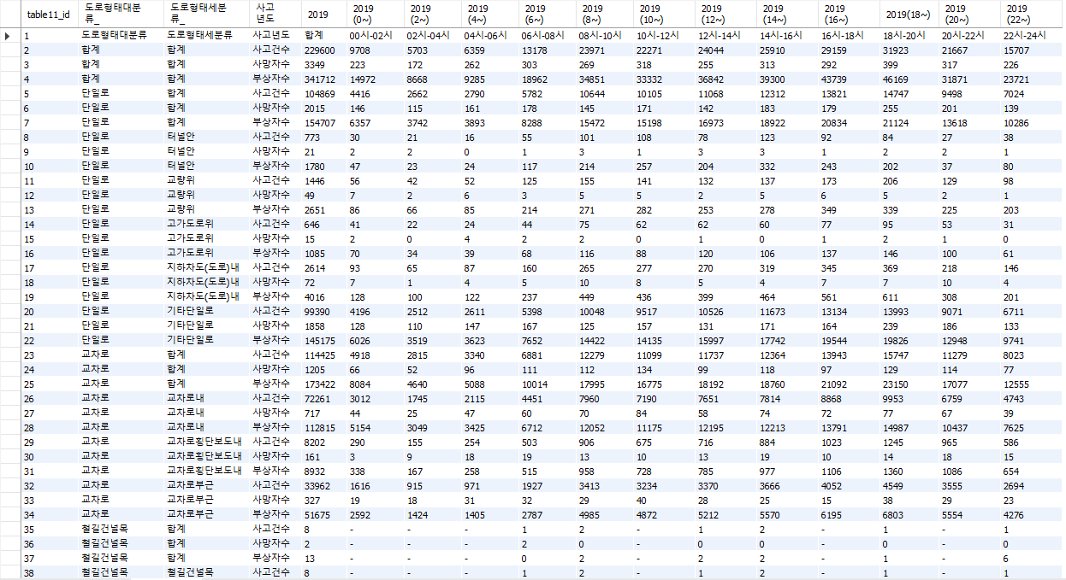
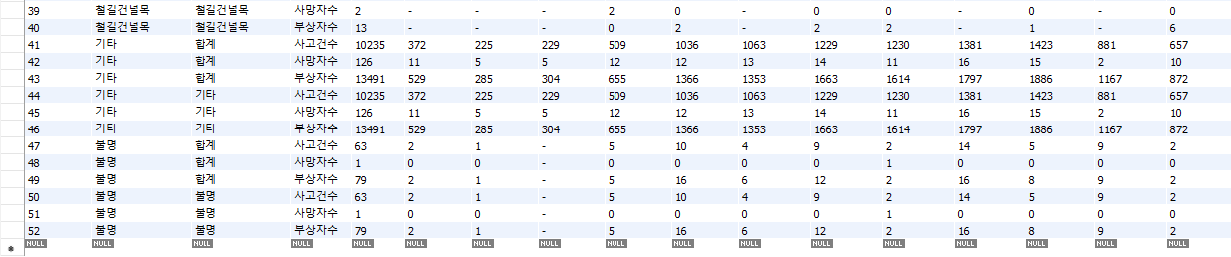
도로교통공단 – 도로형태별 시간대별 교통사고 통계

Slide 70
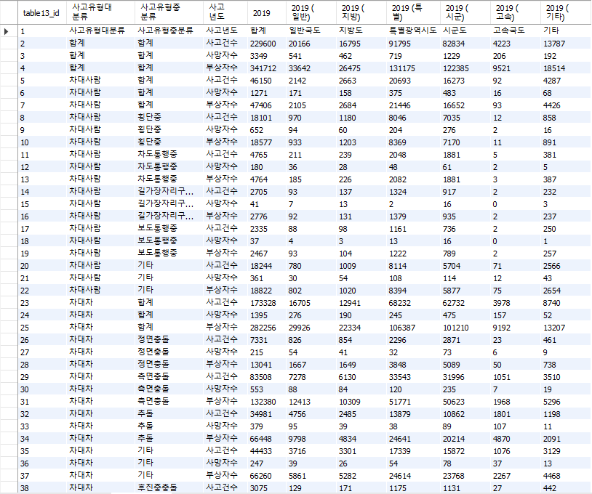
도로교통공단 – 사고유형별 도로종류별 교통사고 통계 (1)

Slide 71
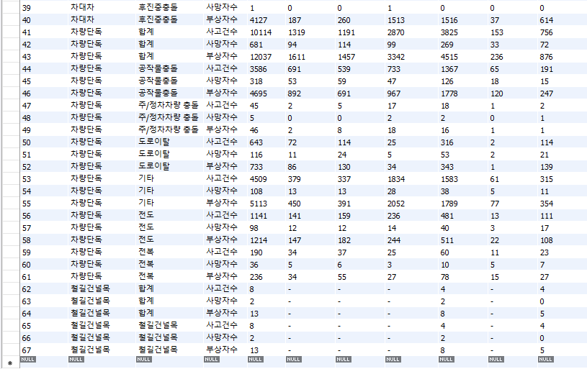
도로교통공단 – 사고유형별 도로종류별 교통사고 통계 (2)

Slide 72
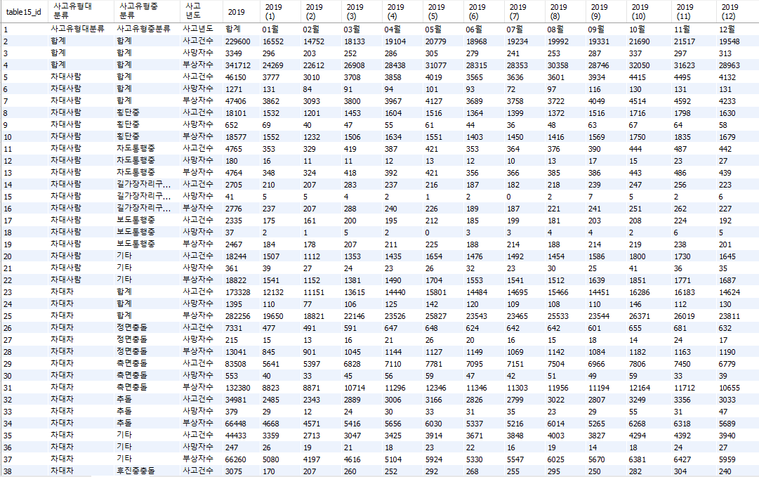
도로교통공단 – 사고유형별 월별 교통사고 통계 (1)

Slide 73
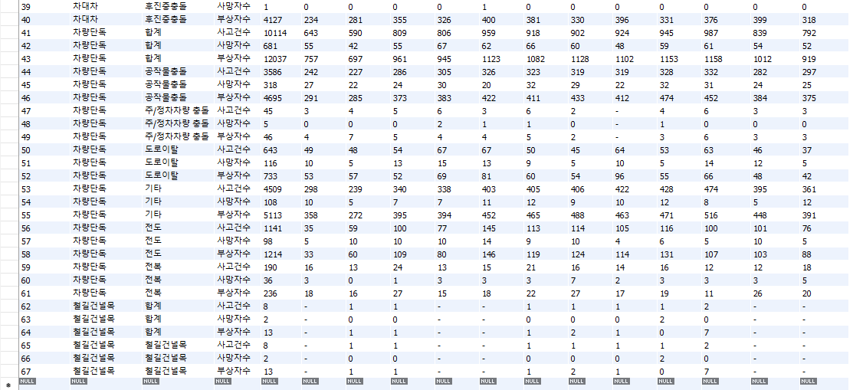
도로교통공단 – 사고유형별 월별 교통사고 통계 (2)

Slide 74
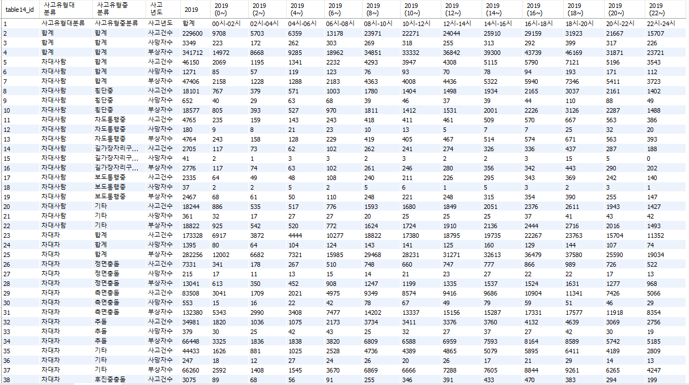
도로교통공단 – 사고유형별 시간대별 교통사고 (1)

Slide 75
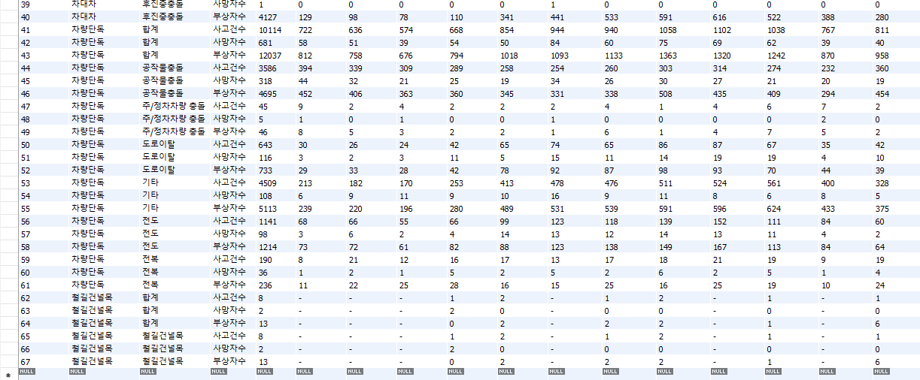
도로교통공단 – 사고유형별 시간대별 교통사고 (2)

